Slide 1
ELEKTRONİK UYGULAMALARI
SMD ELEMANLAR ve ÇİPSETLER

Slide 2
SMD ELEMANLAR

Slide 3
SMD ELEMANLAR
SMD Elemanlar
Teknolojik gelişmeler ve tüketici talepleri cep telefonu, bilgisayar, televizyon vb. cihazların küçülmesine neden olmuştur.
Bu cihazlar bir veya daha fazla elektronik baskı devre kartına sahiptir.
Baskı devre kartları devre elemanlarının montajının yapıldığı yüzeylerden ve bu elemanları birbirine bağlayan hatlardan oluşur.
Elektronik devre elemanları, deliklere montaj teknolojisi (Through Hole Technology – THT) ve yüzey montaj teknolojisi (Surface Mount Technology – SMT) olmak üzere iki yöntem ile baskı devreye monte edilir.

Slide 4
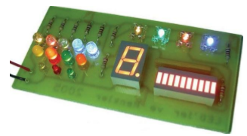
SMD ELEMANLAR
Deliklere Montaj Teknolojisi;
Deliklere montaj teknolojisi, geleneksel olarak kullanılan yöntemdir.
Elektronik devre elemanlarının bacaklarının baskı devre kartı üzerinde yer alan deliklere yerleştirilmesi ve baskı devre kartına bu delikler aracılığıyla lehimlenmesi yöntemidir.

Slide 5
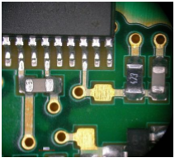
SMD ELEMANLAR
Yüzey Montaj Teknolojisi;
Yüzey montaj teknolojisi ise elektronik devre elemanlarının baskılı devre kartının üzerine doğrudan yerleştirildikleri yüzeye lehimlenmesi yöntemidir.

Slide 6
SMD ELEMANLAR
Yüzey Montaj Teknolojisi;
Teknolojik gelişmeler, delikli montaj teknolojisi ile üretilen kartların yerini yüzey montaj teknolojisi ile üretilen kartların almasına neden olmuştur.
Çünkü yüzey montaj teknolojisinde kullanılan devre elemanlarının bacaklarının çok küçük olması ya da hiç olmaması, delikli montaj teknolojisinde kullanılan devre elemanlarına göre daha küçük bir yapıda üretilmesini sağlamıştır.
Yüzey montaj teknolojisinde kullanılan devre elemanlarına Yüzey Montaj Elemanı (Surface Mount Device – SMD) denir.

Slide 7
SMD ELEMANLAR
Yüzey montaj elemanları kullanılarak üretilen devrelerin bacaklı devre elemanları ile üretilen devrelere göre avantajları şunlardır:
THT (Deliklere Montaj Teknolojisi) ile üretilen devrelere göre SMT (Yüzey Montaj Teknolojisi) ile üretilen devreler daha küçük boyutta ve hafiftir.
SMT ile üretilen baskı devre kartlarının her iki yüzüne de eleman monte edilebilir.
Devre elemanlarının bacak boyutları elektriksel sinyaller karşısında direnç ve endüktans oluşturabilir. Yüzey montaj elemanlarının bacaklarının çok küçük olması ya da olmaması düşük iç direnç ve iç endüstansa sahip olmasını sağlar. Bu sayede SMD elemanlarının yüksek frekanslı devrelerde performanslarının yüksek olmasını sağlar.

Slide 8
SMD ELEMANLAR
Yüzey montaj elemanları kullanılarak üretilen devrelerin bacaklı devre elemanları ile üretilen devrelere göre avantajları şunlardır:
SMT ile üretilen kartlarda THT ile üretilen kartlarda bulunan delikler bulunmaz. Deliklerin olmaması üretim maliyetini azaltır.
SMT ile üretilen devreler daha az ısınır.
SMT ile üretilen devlerle daha az güç tüketen devreler yapılabilir.
SMT ile üretilen devrelerin THT ile üretilen devrelere göre seri imalatı dizgi yapılabilen robotlarla daha kolaydır.
SMT ile üretilen devreler mekanik sarsıntılara karşı daha dayanıklıdır.
SMT ile üretilen devreler daha az istenmeyen parazit sinyallere neden olur.
SMD elemanlarını elektromanyetik girişim (EMI) ve radyo frekanslı girişimden (RFI) korumak daha kolaydır.

Slide 9
SMD ELEMANLAR
Yüzey montaj elemanları kullanılarak üretilen devrelerin bacaklı devre elemanları ile üretilen devrelere göre dezavantajları şunlardır:
SMT üretimi daha karmaşıktır.
SMT ilk üretim yatırım maliyeti daha yüksektir.
SMD elemanlarının paket yapısı çok küçük olduğu için el ile müdahalesi ve tamiri zordur.
SMD elemanlarının tamir sonrasında görsel olarak denetimini yapmak zordur.
SMT ile üretilen devrelerde elemanlarının sık olarak yerleşmiş olması ve paket yapılarının küçük olması kartların temizlenmesini zorlaştırır.
Prototip üretimi pahalıdır.

Slide 10
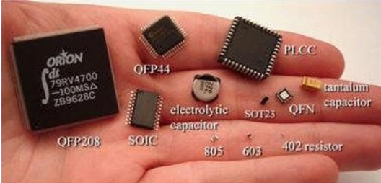
SMD ELEMANLAR
SMD Kılıf Yapıları;
Yüzey montaj teknolojisinde kullanılan tüm malzemeler, yüzey montaj teknolojisine uygun gövde (kılıf) yapılarında üretilmelidir.
SMD elemanlarının kılıf yapıları, JEDEC adı verilen bir organizasyon tarafından belli bir standarda bağlanmıştır.

Slide 11
SMD ELEMANLAR
SMD Kılıf Yapıları;
Direnç, kondansatör ve bobin gibi pasif SMD elemanlarda standart isimler çoğunlukla elemanın eni ve boyunun inç veya metrik birimde yan yana yazılmasıyla verilir.
Örneğin 1,0 mm eninde ve 0,5 mm boyunda olana bir SMD eleman metrik ölçü birimiyle 1005 kılıf olarak adlandırılır. Eğer bu eleman direnç ise R1005 veya 1005R; kondansatör ise C1005 veya 1005C; endüktans ise L1005 veya 1005L olarak adlandırılır.
SMD elemanların kılıf ölçüleri çoğunlukla inç (1 inç=2,54 cm) olarak yazılır. Örneğin metrik 1005 kılıfa sahip bir eleman 1,0 x 0,5 mm = 0,04" x 0,02" olması nedeniyle 0402 olarak adlandırılır.

Slide 12
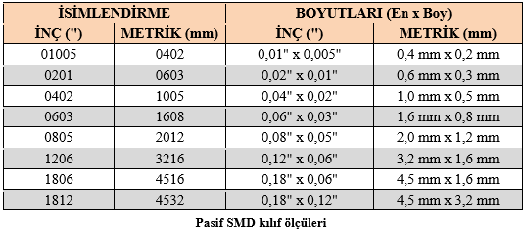
SMD ELEMANLAR
SMD Kılıf Yapıları;
Tabloda verilen SMD kılıfları haricinde tantal kondansatörler için kullanılan SMD kılıflarda verilmiştir.

Slide 13
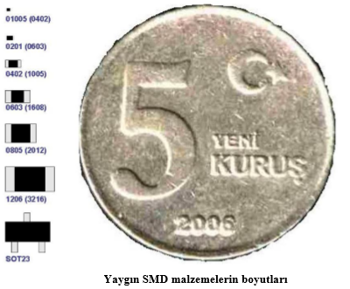
SMD ELEMANLAR
SMD Kılıf Yapıları;
SMD’de kullanılan transistorlar ise SOT (Small Outline Transistor), diyotlar ise SOD (Small Outline Diode) kılıf yapısında üretilir.

Slide 14
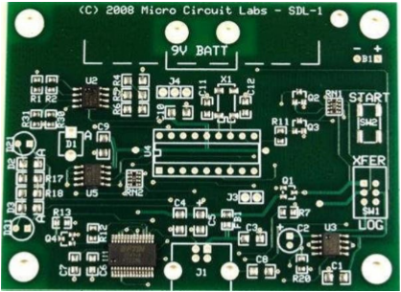
SMD ELEMANLAR
SMD Eleman Kodları;
Birçok SMD elemanı aynı kılıfa sahip olabilir. Elemanların ne olduğunu anlamak için baskı devre üzerindeki kodlarına bakılır.
R : Direnç (resistor),
Q : Transistör (transistor),
D : Diyot (diode),
C : Kondansatör (capacitor),
F : Sigorta (fuse),
X : Kristal (xtal),
U : Entegre,

Slide 15
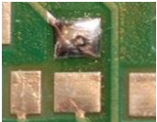
SMD ELEMANLAR
PAD Bakır Noktalar;
SMD elemanlar baskı devre üzerinde PAD olarak adlandırılan bakır noktalara lehimlenir.

Slide 16
SMD ELEMANLAR
Çok Katmanlı Baskı Devreler;
Yüzey montaj teknolojisinde kullanılan baskı devrelerin her iki yüzüne eleman yerleştirilebildiği gibi bakır yollarda her iki yüzde yer alabilir.
Günümüzde üretilen baskı devreler içerisine de bakır yollar yerleştirilmekte ve çok katmanlı baskı devreler üretilmektedir.
Katmanlar üzerinde yer alan bakır yolların diğer katmanlarda yer alan bakır yollarla bağlantısı, VIA olarak adlandırılan içi kalay kaplı delikler yardımı ile olur.
SMD devreler üretim esnasında baskı devre üzerine yapıştırıcıyla montaj ve kremle lehimle olmak üzere iki metot ile kullanılarak monte edilir.

Slide 17
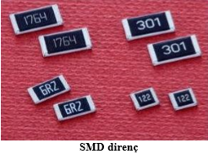
SMD ELEMANLAR
SMD Dirençler;
Yüzey montaj teknolojisi ile üretilen devrelerde direnç olarak küçük boyutlu ve çok az yer kaplayan SMD dirençler kullanılır.
SMD dirençler standart kılıf yapılarında üretilir.
Yüzey montajlı teknolojisi ile üretilen devrelerde sabit değerli SMD dirençler kullanılır.
SMD sabit dirençler, genellikle siyah renkli ve yassı elemanlardır.

Slide 18
SMD ELEMANLAR
SMD Dirençler;
Karbon dirençlerin değerlerinin bulunmasında renk kodları kullanılmaktadır.
SMD dirençlerde ise direnç değeri direnç üzerinde yazan rakamlar aracılığıyla bulunur.
SMD dirençlerin değerlerinin hesaplama yöntemi karbon dirençler ile aynıdır.
Üç basamaklı rakamlardan oluşan bir direncin değeri bulunurken okunan sayıların ilk iki değeri aynen yazılırken üçüncü sayı çarpandır.
Örneğin 122 yazan bir SMD direncin değeri 122 = 12 x 102 = 1200 Ω = 1,2 KΩ’dur.

Slide 19
SMD ELEMANLAR
SMD Dirençler;
SMD direnç üzerinde yazan sayı 4 (dört) basamaklı ise okunan rakamların ilk üç değeri aynen yazılırken dördüncü sayı çarpandır.
Örneğin 1764 yazan bir SMD direncin değeri 1764 = 176 x 104 = 1760000 Ω = 1760 KΩ = 1,76 MΩ’dur.
SMD direnç üzerinde yazan değerler içerisinde sayılar haricinde R harfi de kullanılır.
Rakamların önünde, arkasında, ortasında yer alan R harfi virgülü ifade eder.
Örneğin 6R2 yazan bir SMD direncin değeri 6R2 = 6,2 Ω’dur.

Slide 20
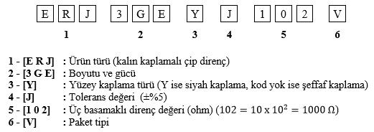
SMD ELEMANLAR
SMD Dirençler;
Bunların dışında, üretici firmalara göre değişiklik gösterse de SMD dirençleri ifade eden katalog değerleri mevcuttur. Örneğin;

Slide 21
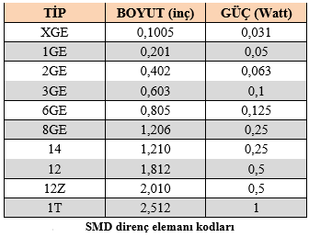
SMD ELEMANLAR
SMD Dirençlerde Güç;
SMD dirençlerin fiziksel boyutları üzerlerinde harcanacak güç ile orantılıdır. SMD dirençler genellikle 0,03 ile 1 W arasında üretilir.

Slide 22
SMD ELEMANLAR
SMD Kondansatörler;
Yüzey montaj teknolojisi ile üretilen devrelerde kondansatör olarak küçük boyutlu ve çok az yer kaplayan SMD kondansatörler kullanılır.
SMD kondansatörler genellikle seramik, elektrolitik ve tantal malzemelerden yapılır.
SMD dirençler gibi standart kılıf yapılarında üretilir.

Slide 23
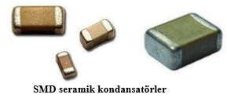
SMD ELEMANLAR
SMD Seramik Kondansatör Kodları;
SMD seramik kondansatörler düşük kapasiteli ve kutupsuzdur.
Yüzey montaj teknolojisinde en fazla kullanılan SMD kondansatör çeşididir.
SMD seramik kondansatörler kahverengi veya haki yeşil renkli kılıf yapılarıyla ayırt edilebilir.
Ancak SMD seramik kondansatörler üzerinde genelde bir kod bulunmaz.

Slide 24
SMD ELEMANLAR
SMD Seramik Kondansatör Kodları;
SMD seramik kondansatörler üzerlerinde bir ya da iki harf ve bir rakamdan oluşan kod bulunur.
SMD seramik kondansatör üzerinde bulunan kodda bulunan harf ve rakam pikofarad (pF) cinsinden kapasite değerini gösterir.
Örneğin K3 kodlu bir SMD seramik kondansatörün kapasite değeri K3 = 2,4 x 103 pF = 2400 pF = 2,4 nF’dir.

Slide 25
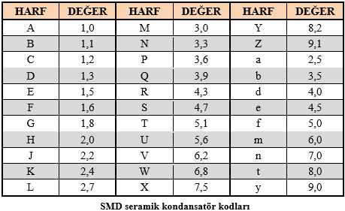
SMD ELEMANLAR
SMD Seramik Kondansatör Kodları;
Bazı üretici firmalar bir harf ve bir rakam haricinde kendilerini tanımlamak amacıyla kondansatör değerini gösteren kod önüne bir harf yazar.
Örneğin KA2 kodlu bir SMD seramik kondansatörde K harfi kondansatörün Kemet firması tarafından üretildiğini, A2 kodu ise kapasite değerinin A2 = 1,0 x 102 pF = 100 pF olduğunu ifade eder.

Slide 26
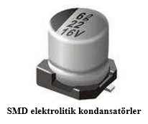
SMD ELEMANLAR
SMD Elektrolitik Kondansatör Kodları;
SMD kondansatörler içerisinde en çok kullanılan diğer kondansatör çeşididir. Bu kondansatörler genellikle kutuplu ve çok yüksek kapasitelidir.
SMD elektrolitik kondansatörlerin kapasite değeri μF cinsinden olacak şekilde rakamlarla gösterilir.
Örneğin 22 16 V kodu kondansatörün kapasitesinin 22µF, çalışma geriliminin 16 volt olduğunu ifade eder.

Slide 27
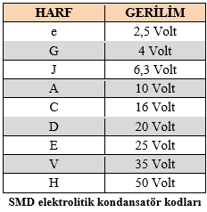
SMD ELEMANLAR
SMD Elektrolitik Kondansatör Kodları;
Bazı SMD elektrolitik kondansatörlerde ise kapasite değeri ve çalışma gerilimi değerleri kodlama ile belirtilir. Bu kod bir harf ve üç rakamdan oluşur. Birinci basamakta bulunan harf çalışma gerilimini (volt) gösterir.

Slide 28
SMD ELEMANLAR
SMD Elektrolitik Kondansatör Kodları;
Rakamlar ise pikofarad (pF) cinsinden kapasite değerinin ifade eder. Bu rakamların ilk ikisi kapasite değerini, üçüncüsü ise çarpanını belirler.
Örneğin A226 kodlu SMD elektrolitik kondansatörün çalışma gerilimi 10 volt ve kapasite değeri 226 = 22 x 106 pF = 22 x 103 nF = 22 µF’dir.

Slide 29
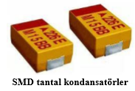
SMD ELEMANLAR
SMD Elektrolitik Kondansatör Kodları;
SMD tantal kondansatörler, SMD elekrolitik kondansatör sınıfına giren bir çeşit SMD elemandır.
İki kondansatör arasındaki tek fark elektolitik kondansatörlerde alüminyum plaka kullanılırken tantal kondansatörlerde tantalyum adı verilen madde kullanılmıştır.
Ölçümleri normal alüminyum elektrolitik kondansatörler gibidir.

Slide 30
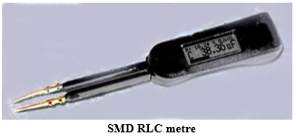
SMD ELEMANLAR
SMD Kondansatörlerin Ölçülmesi;
Pasif SMD elemanlarının değerlerinin ölçülmesi ve sağlamlık kontrollerinin yapılabilmesi için birçok çeşit cihaz mevcuttur.
Resimde bu cihazlara örnek olarak bir cımbız RLC metre görülmektedir.
Bu cihazla yardımıyla SMD elemanların direnç, kapasite ve endüktans değerleri ölçülebilir.

Slide 31
SMD ELEMANLAR
SMD Kodlar;
Yüzey montaj teknolojisinde üretilen yarı iletken devre elemanları (diyot, BJT transistor, JFET, MOSFET gibi) genellikle benzer kılıf yapılarına sahiptir.
Klasik bir diyot veya transistor üzerinde ne olduğu yazılıdır ve rahatlıkla okunabilir.
Ancak SMD elemanların boyutlarının küçük olması nedeniyle üzerlerinde 2 ya da 3 basamaklı karakterlerden oluşan kod bulunur.

Slide 32
SMD ELEMANLAR
SMD Kodlar;
Bir SMD elemanı tanımak için üzerlerinde yazan kodun ne anlama geldiğini iyi bilmek gerekir.
Ancak SMD eleman üzerinde yazan kod elemanı tanımlamak için yeterli değildir.
Çünkü farklı SMD elemanlar aynı kodu üzerlerinde barındırabilir. Bu durumda SMD elemanın kılıf yapısı ayırt edici olur.
İki farklı SMD elemanın kodu aynı olsa da kılıf yapısı aynı olmaz. Bu nedenle bir SMD elemanın ne olduğunun anlaşılabilmesi için ilk olarak kılıf yapısına bakılır.

Slide 33
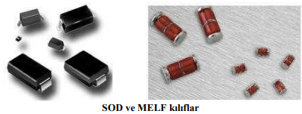
SMD ELEMANLAR
SMD Kodlar;
SMD diyotlar en çok SOD (Small Outline Diode) ve MELF (Metal Electrode Face Bonding) kılıf yapılarında üretilir.

Slide 34
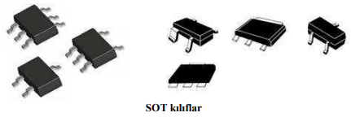
SMD ELEMANLAR
SMD Kodlar;
SMD transistorlar ise en çok SOT (Small Outline Transistore) kılıf yapılarında üretilir.

Slide 35
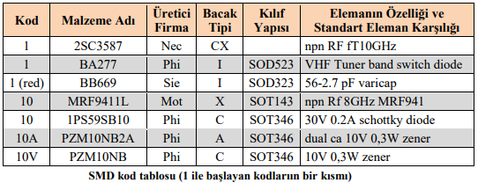
SMD ELEMANLAR
SMD Kodlar;
SMD elemanın kılıf yapısı belirlendikten sonra SMD kod tablosu yardımıyla eleman üzerinde yazan kod tespit edilir. SMD kod tablolarına internet üzerinden ulaşılabilir.

Slide 36
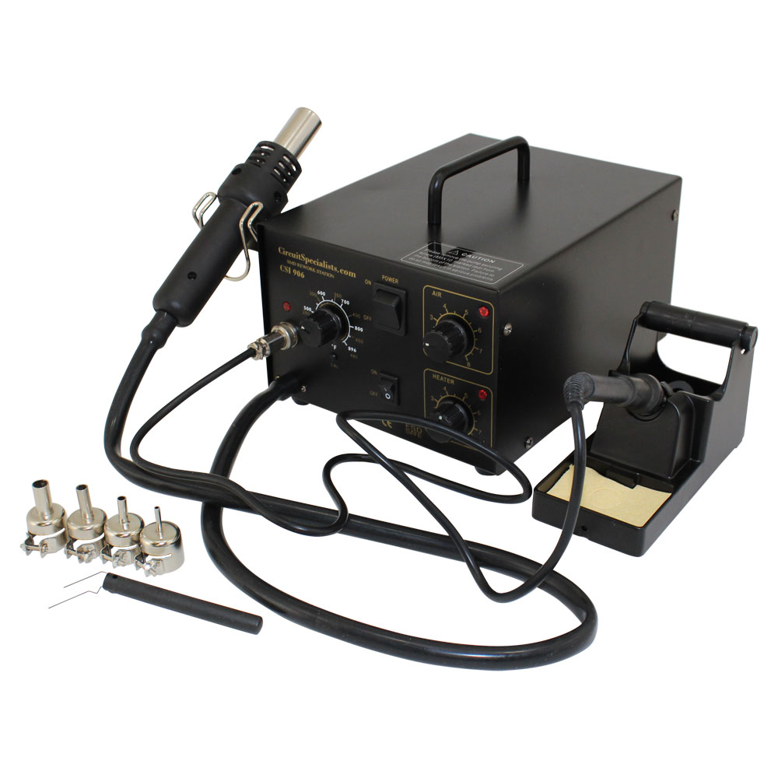
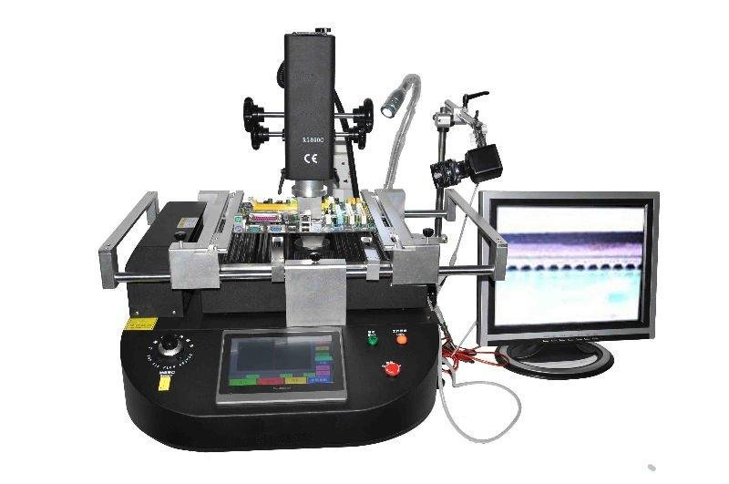
SMD ELEMANLAR
SMD Malzeme Lehimleme ve Sökme Elemanları;
SMD elemanların lehimlemesi veya sökülmesinde havya, sıcak hava üfleyici veya bunların tümünü üzerinde barındıran SMD Rework İstasyonları kullanılır.

Slide 37
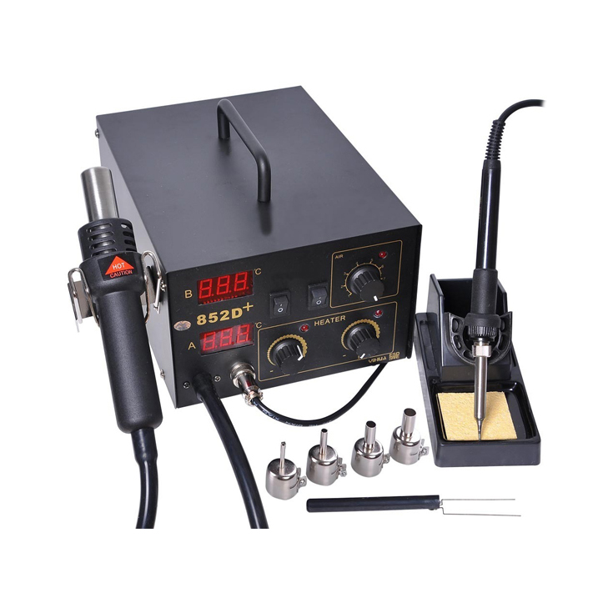
SMD ELEMANLAR
Havya;
Geleneksel lehimleme elemanıdır. SMD elemanlarının lehimlenmesi işleminde sıcaklık ayarlı, hassas havya istasyonları kullanılır. Havya ile yapılacak lehimleme işleminde uygun havya ucunun seçimi önemlidir.

Slide 38
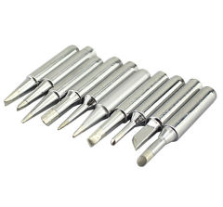
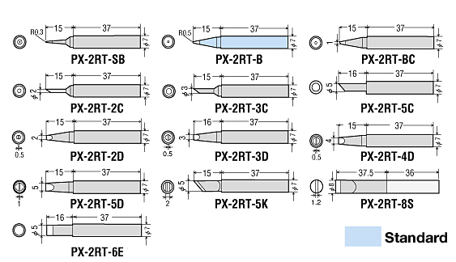
SMD ELEMANLAR
Havya uçları;
SMD elemanlar küçük boyutlu oldukları için kullanılacak havya ucu da ince olmalıdır. Aksi hâlde lehimleme işlemi sırasında elemanın bacakları arasında kısa devreler oluşabilir. Ancak havya ucunun çok ince seçilmesi ise sıcaklığın transferini ve dolayısı ile lehimin erimesini zorlaştırır. Bu nedenle havya ucu olarak lehimleme işleminde SMD elemanın bacak boyutlarına uygun en büyük uç seçilmelidir.

Slide 39
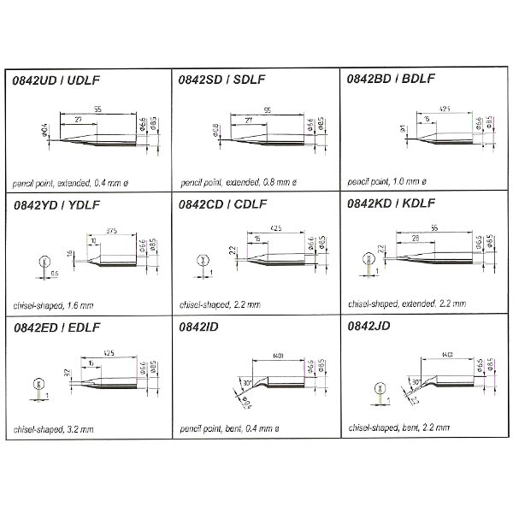
SMD ELEMANLAR
Havya uçları;
SMD elemanlar, kılıf yapılarına bağlı olarak farklı farklı bacak yapısına sahiptir. Her SMD elemanın bacak yapısına uygun havya ucu ile lehimlenmesi ve özellikle sökülebilmesi için SMD elmanın kılıf yapısına uygun özel uçlar kullanılmalıdır. Bunlar yuvalı, dörtgen, tünel ve spatula tipli uçlardır.

Slide 40
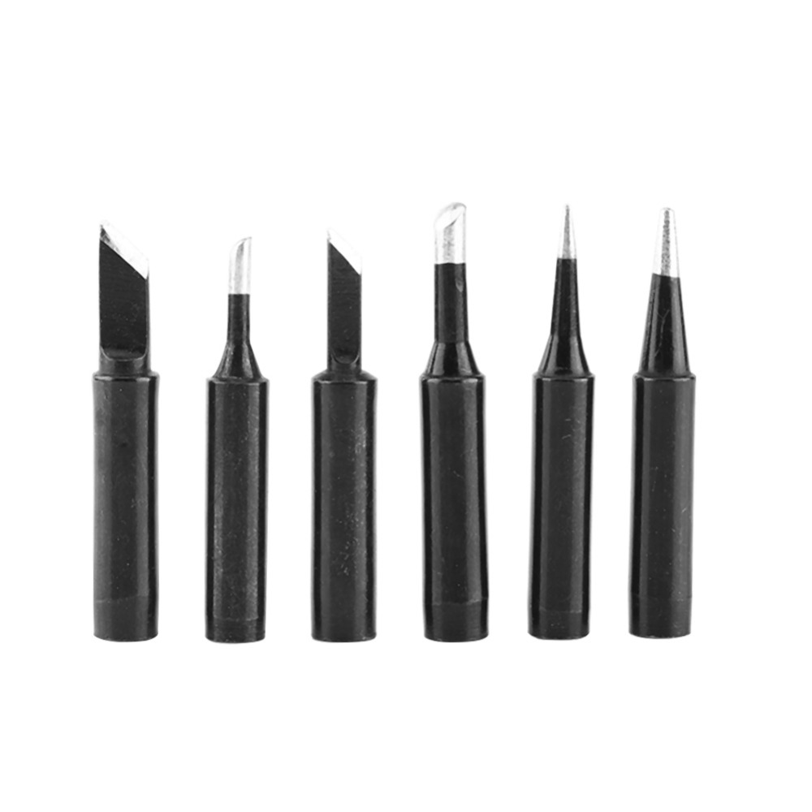
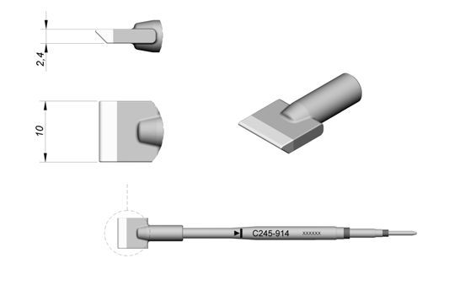
SMD ELEMANLAR
Havya uçları;
Yuvalı uç: Direnç, kondansatör, diyot, transistör gibi küçük SMD elemanlar için,
Dörtgen (Quad) uç: Dört tarafında da bacakları olan kılıf yapısına sahip SMD entegreler için,
Tünel (tunnel) uç: Bacakları iki yanda dizili olan kılıf yapısına sahip SMD entegreler için,
Spatula tipli uç: SMD entegreler söküldükten sonra kalan lehim artıklarını lehim emme fitili ile temizlemek için kullanılır.

Slide 41
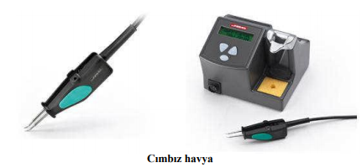
SMD ELEMANLAR
Havya uçları;
Normal havyaların dışında SMD elemanların sökülmesi ve monte edilmesi için cımbız havyalar kullanılır.
Cımbız havya isminden anlaşılacağı üzere hem cımbız hem de havya vazifesi görür. Cımbız havya ile SMD elemanın sökülmesi işleminde havya özelliği ile lehimi eritilir ve cımbız özelliği ile elemanı yerinden kolaylıkla sökülür. Cımbız havyalarında SMD elemanın özelliğine uygun uçları vardır.

Slide 42
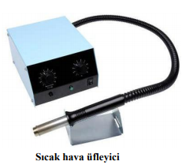
SMD ELEMANLAR
Sıcak Hava Üfleyicisi;
SMD elemanların sökülmesinde kullanılan cihazdır. Sıcak hava üfleme işlemi için ayarlı sıcak hava istasyonları, sıcak hava tabancaları veya SMT rework istasyonları kullanılır.
Sıcak hava üfleyicilerde sıcaklık ayarı ve hava akış hızının ayarı için iki düğme bulunur. Sıcak hava üfleyicide hava akış hızı sökülecek SMD elemanın; boyutuna, baskı devre ile temas ettiği yüzeyin büyüklüğüne, etrafındaki malzemeler ile yakınlığı ve sıklığına göre ayarlanır.

Slide 43
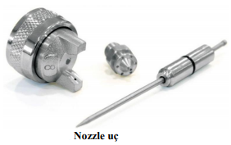
SMD ELEMANLAR
Sıcak Hava Üfleyicisi;
SMD elemanın kılıf yapısına uygun olarak havya ucu seçildiği gibi sıcak hava üfleyici aparatın ucu da seçilmelidir. Sıcak hava üfleyici uçlarına “nozzle” denir.
SMD elemanın kılıf yapına uygun nozzle ucunun seçilmesi sıcak havanın geniş alanlara yayılarak karta hasar vermesinin önüne geçilmesini sağlar.

Slide 44
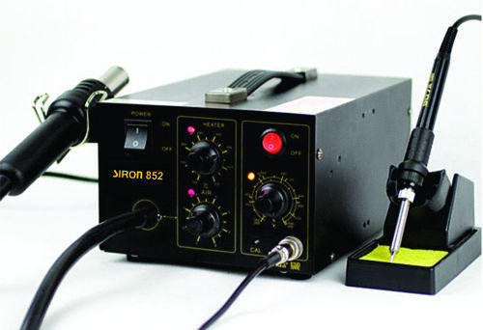
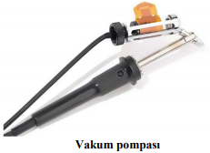
SMD ELEMANLAR
SMD Rework İstasyonu;
Hem havya hem de sıcak hava üfleyicisini üzerinde barındıran cihazlardır. Bu cihazların üzerinde ayrıca vakum pompası da bulunabilir.
Vakum pompası hem havya hem de vakum özelliğine sahiptir. Bu özelliği sayesinde değdiği noktanın lehimini eritir ve bir düğme aracılığı ile eritilen bu lehimi vakumlayarak içine çeker. Vakum pompası, sökülen SMD elemanların geride bıraktığı lehim artıklarını temizlemek amacıyla kullanılır.

Slide 45
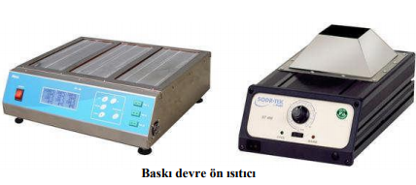
SMD ELEMANLAR
Baskı Devre Ön Isıtıcısı(Preheater);
Baskı devre üzerinde bulunan büyük boyutlu bir SMD elemanın lehimlenebilmesi veya sökülebilmesi için gerekli sıcaklığa ulaşmak uzun sürebilir. Bu ısıtma işlemi baskı devreye, etrafında bulunan malzemelere (özellikle yarı iletken devre elemanlarına) veya lehimlere zarar vererek arızalar oluşturabilir. Baskı devrenin fazla ısınmasını önlemek amacıyla baskı devre ön ısıtıcı kullanılır.

Slide 46
SMD ELEMANLAR
Baskı Devre Ön Isıtıcısı(Preheater);
Baskı devre ön ısıtıcı, baskı devre üzerinde yapılacak herhangi bir lehimleme veya sökme işleminden önce baskı devreyi ısıtmak için kullanılır. Bu işlem sayesinde baskı devrenin belirli bir sıcaklığa gelmesi sağlanır. Böylece eleman üzerine uygulanacak az ısı ile lehimin erime sıcaklığına ulaşılır. Ön ısıtma işlemi sayesinde lehimleme hataları azalmış olur. Piyasada sıcak havalı ve ışıklı olmak üzere iki türü vardır.

Slide 47
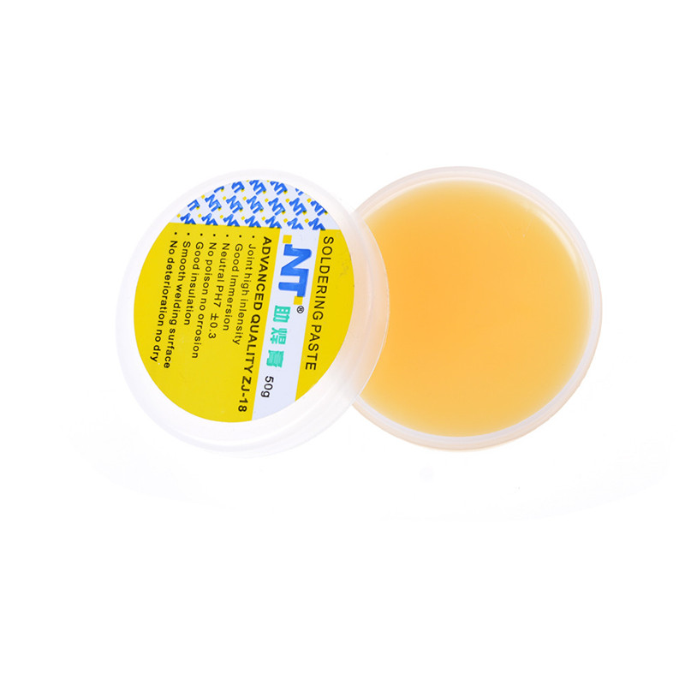
SMD ELEMANLAR
Yardımcı Araçlar;
Fluks: Lehimlenecek metal yüzeyin üzerindeki oksit tabakasını temizleyen ve lehimleme sırasında sıcaklıktan dolayı oluşabilecek yeni oksitlenmeleri engelleyen kimyasal bir bileşiktir. Ayrıca ısının daha kolay iletilmesini sağlar. Bu sayede lehim yüzeye daha iyi yayılır.

Slide 48
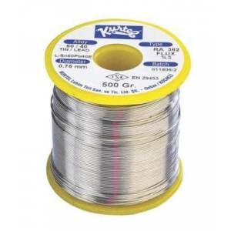
SMD ELEMANLAR
Yardımcı Araçlar;
Lehim: Kalay ile başka bir metalin belli oranlarda alaşımından meydana gelir. Lehimin erime sıcaklığı, kalay ile başka bir metalin alaşım oranına göre değişir. Erime sıcaklığının artması, çalışma sıcaklığının artması ve lehimleme ve sökme işleminde uygulanan ısının artması anlamına gelir. SMD elemanların montajında genellikle 0,5 veya 0,75’lik lehim telleri kullanılır.

Slide 49
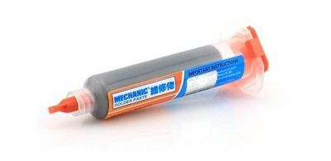
SMD ELEMANLAR
Yardımcı Araçlar;
Krem lehim: Sabit oranlarda homojen olarak karıştırılmış, tam küresel, yumuşak lehim parçacıkları ve yapılacak uygulamanın özelliğine göre seçilmiş fluks karışımlarıdır. Krem lehim fluks içerdiğinden ayrıca fluks uygulanması gerekmez. QFP ve QFN kılıf yapındaki entegreler için kullanılır.

Slide 50
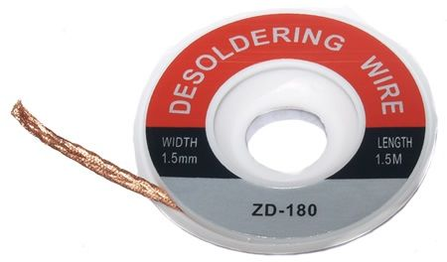
SMD ELEMANLAR
Yardımcı Araçlar;
Cımbız: Lehimleme ve sökme işlemi sırasında SMD elemanı tutmak için kullanılır. SMD elemanların bozulmaması için antistatik cımbızlar kullanılır.
Lehim emme teli: Esnek, örgülü fluks emdirilmiş bir iletkendir. SMD elemanların sökülmesi işleminden sonra “pad”lerdeki fazla lehimlerin temizlenmesi için kullanılır.

Slide 51
SMD ELEMANLAR
Yardımcı Araçlar;
Elektronik mikroskop veya mercek: Lehimleme işleminden sonra bir kısa devre veya açık devrenin olup olmadığının kontrolü için kullanılır.
Temizleyiciler: Lehimleme veya sökme işlemi sonrasında baskı devre üzerinde kalan fluks artıklarının temizlenmesi için kullanılır. Bunlar izopropil alkol veya selülozik tiner gibi hızlı uçucu özelliği olan çözücülerdir. Temizleyiciler devreye fırça yardımıyla uygulanır.

Slide 52
Bölüm Sonu
Göstermiş olduğunuz ilgiden dolayı teşekkür ederiz…
Sefer KAYMAZ
Genel Koordinatör
Bilişim Teknolojileri Alan Şefi
KAYNAKÇA
MEGEP Modülleri
OLTU MESLEKİ ve TEKNİK ANADOLU LİSESİ
Bilişim Teknolojileri Alanı
Teknik Servis Dalı
2017/2018 Eğitim-Öğretim Yılı

